Slide 1
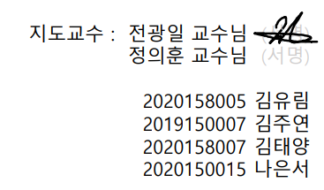
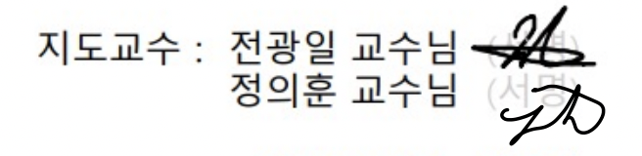
Crepe
원격 저장소를 통한 그래픽 레이어 관리 플랫폼
종합 설계 2차 발표
팀 AOK

Slide 2
CONTENTS
01 주제 및 연구 개요
02 지난 발표 피드백
03 관련 연구 및 사례
04 시스템 시나리오
05 시스템 구성도
06 시스템 모듈 설계
07 개발 환경 및 개발 방법
08 업무 분담
09 수행 일정

Slide 3
01
주제 및 연구 개요

Slide 4
주제 연구 및 개요
연구 배경
Crepe
Graphics Layer Management Tools with Remote Storage
원격 저장소를 통한 그래픽 레이어 관리 플랫폼
# 원격 저장소
# 레이어 관리
# 그림 작업 지원
# 사진 작업 지원
# 포토샵 보조

Slide 5
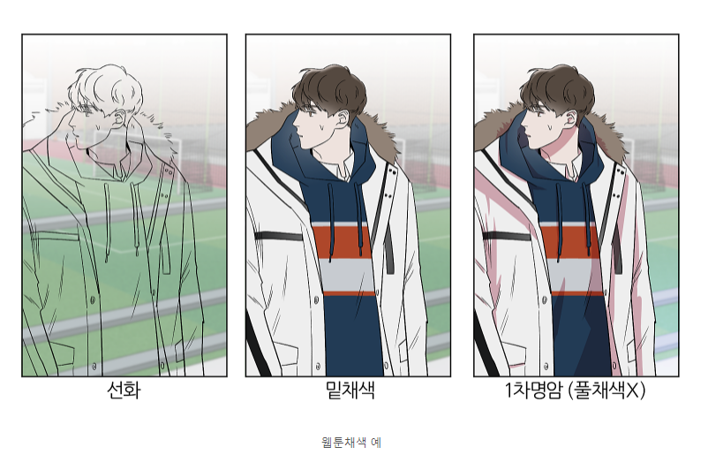
주제 연구 및 개요
연구 배경
웹툰 한 컷을 작업하는 사람들
선화 담당 작업자
밑 색 담당 작업자
음영 담당 작업자
배경 담당 작업자
이펙트 담당 작업자
말풍선 담당 작업자

Slide 6










주제 연구 및 개요
연구 배경
캐릭터 작업자
배경 작업자
선화 작업
밑 색 작업
음영 작업
선화 작업
밑 색 작업
디테일 작업
캐릭터 작업물
배경 작업물
합친 작업물

Slide 7
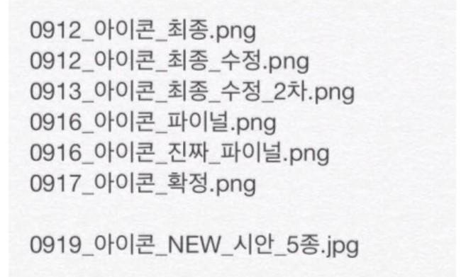

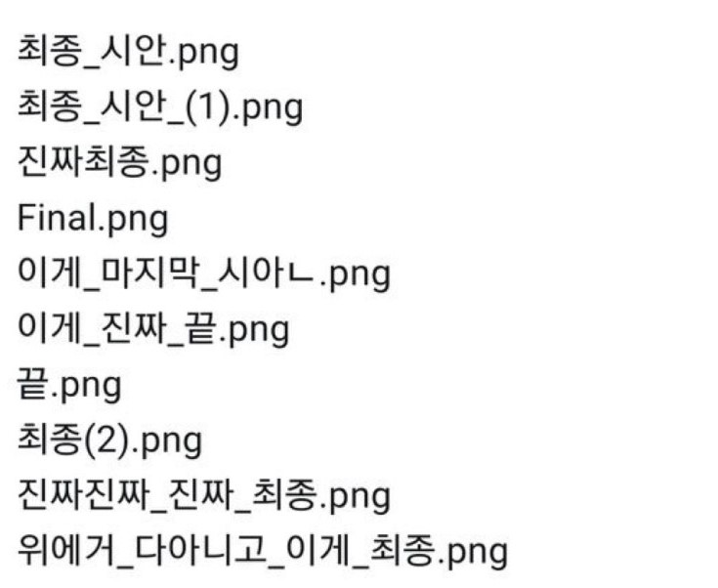


주제 연구 및 개요
로컬에서 수정본 직접 관리
연구 배경
메일 전송
피드백 받은 후 작업물 수정
최종 작업물
. . .

Slide 8
상당한 양의 파일을 로컬 컴퓨터에 직접 백업
작업물이 변경될 때마다 직접 파일을 관리해야 함
담당 작업 별 반복적인 수정 필요
피드백을 받기 위해 작업물을 매번 직접 전달
메일 등 다른 시스템 이용
레이어 단위로 수정 시 수정될 부분의 파일을 직접 찾아야 함
각 파트 별 작업물을 합치는 작업 필요
(ex) 캐릭터 작업물 + 배경 작업물
합친 후, 최종본이 되기까지 계속 피드백 반영
이전 작업물과 비교하여 최종본 선택
이전 작업물이 괜찮다면, 작업했던 리소스 직접 찾아야 함
파일이 많거나 파일 이름이 겹칠 경우 파일 관리가 힘듦
원하는 파일이 손상되었을 수 있음
주제 연구 및 개요
연구 배경

Slide 9
주제 연구 및 개요
솔루션
그래픽 파일을 원격 저장소에서 관리
usb 등이 없어도 언제 어디서든 개인의 작업물에 접근이 가능
지속적인 피드백을 받을 때 원격 저장소 접근 허용만 해주면 매번 작업물을 전달해 주지 않아도 됨
로컬에서 파일이 손상되어도 원격 저장소에 저장되어 있기 때문에 작업에 지장이 없음
작업 로그를 남겨 언제 어떤 부분을 작업했는지 DB에 기록
작업 로그를 기반으로 원하는 파일 쉽게 찾을 수 있음
이전 작업으로 돌아가기 수월

Slide 10
주제 연구 및 개요
기대 효과
각 파일을 로컬에서 직접 관리하지 않기 때문에 작업물 관리 수월
버전 별로 직접 백업하지 않아도 됨
외부에서 쉽게 접근 가능
각 작업 별 독립적으로 진행 가능
레이어 단위로 관리하기 때문에 세세한 피드백과 수정 가능
어떤 사람이 어떤 부분을 작업했는지 쉽게 확인 가능

Slide 11
02
지난 발표 피드백

Slide 12
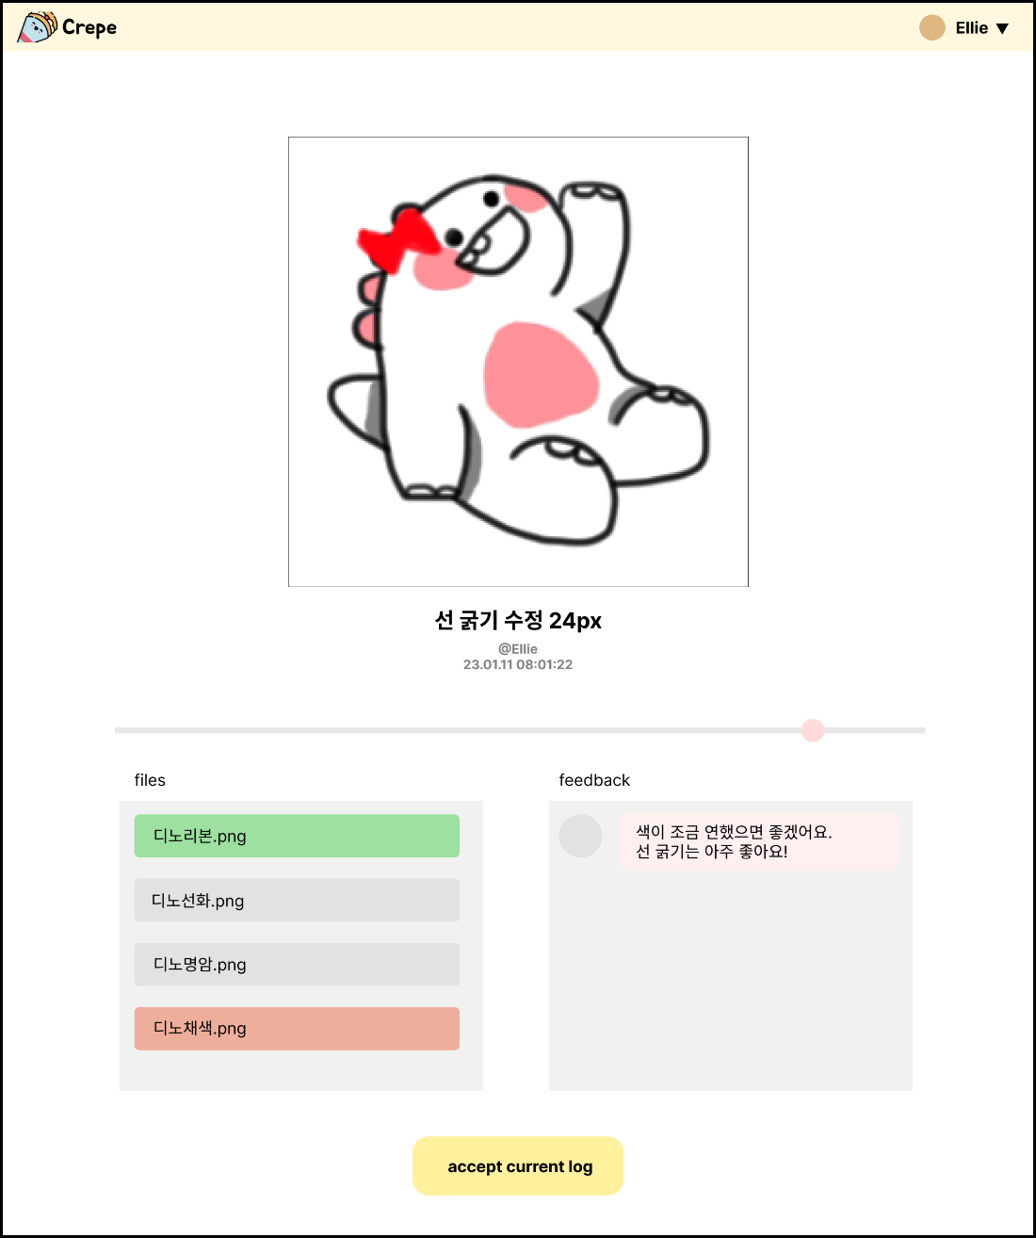
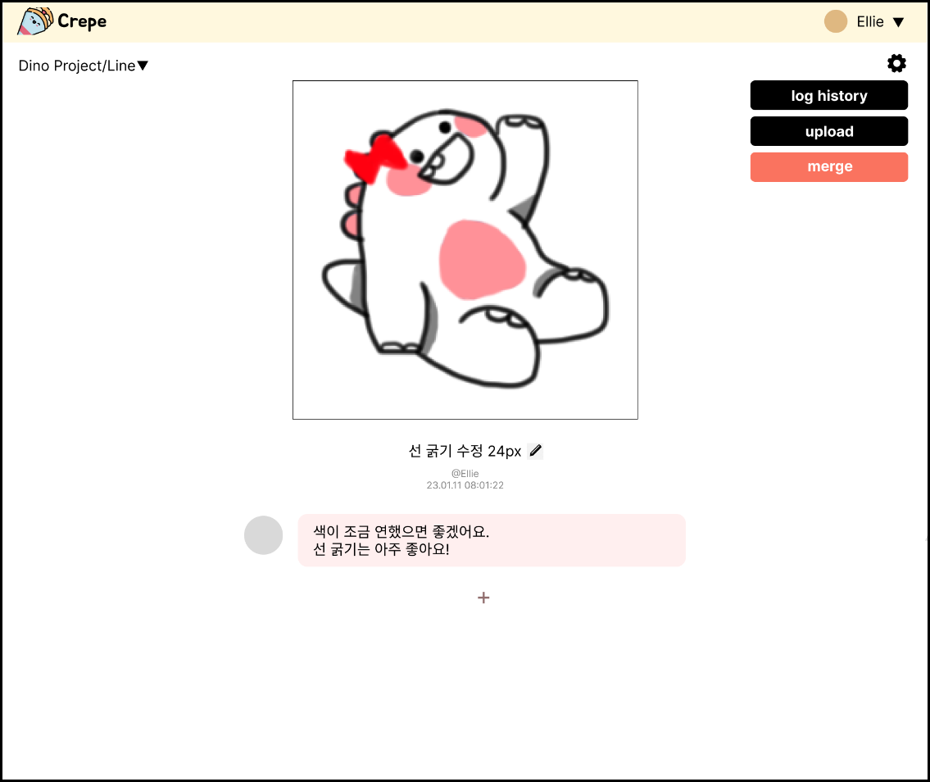
지난 발표 피드백
Git과의 차이가 명확하지 않다.
복잡한 UI/UX 개선이 필요해 보인다.
각 Log에 피드백을 남길 수 있는 기능 추가
Log History 페이지 UI/UX 개선

Slide 13
03
관련 연구 및 사례

Slide 14

관련 연구 및 사례
사례 연구
원격 저장소를 사용하여 코드를 관리
일반인에게 친숙하지 않은 UI / UX
개선 사항 및 차이점
UI / UX 를 사용자 친화적으로 개선
실시간으로 바뀌는 부분과 최종 적용된 버전을 미리보기로 보여줌

Slide 15
관련 연구 및 사례
사례 연구
< 2022년 졸업작품 : 그림 깃 >
개선 사항 및 차이점
그래픽 리소스를 레이어 별로 관리
더 구체적인 데이터 저장 가능
레이어 단위로 수정 가능
리소스 전체가 수정되지 않고 일부분만 수정 시 수정된 부분만 업로드 가능
그림 뿐만 아니라 사진 편집, 애니메이션 등 다양한 디지털 아트 분야 활용 가능

Slide 16
04
시스템 시나리오

Slide 17


시스템 시나리오
기본 흐름
작업 내역 업로드
작업 내역 다운로드
피드백 내역 확인
피드백 내용 작성
작업자
원격 저장소
피드백 하는 사람

Slide 18

시스템 시나리오
브랜치 작업
작업 내역 업로드
작업 내역 업로드
캐릭터 작업자
배경 작업자
원격 저장소
합쳐진 결과물 미리보기 제공
합쳐진 결과물 미리보기 제공

Slide 19


시스템 시나리오
작업물 병합
작업물 수정 시
작업 내역 업로드
작업 내역 업로드
캐릭터 작업자
배경 작업자
원격 저장소
합쳐진 결과물 미리보기 제공
합쳐진 결과물 미리보기 제공
결과물이 실시간으로 변경됨

Slide 20
05
시스템 구성도

Slide 21
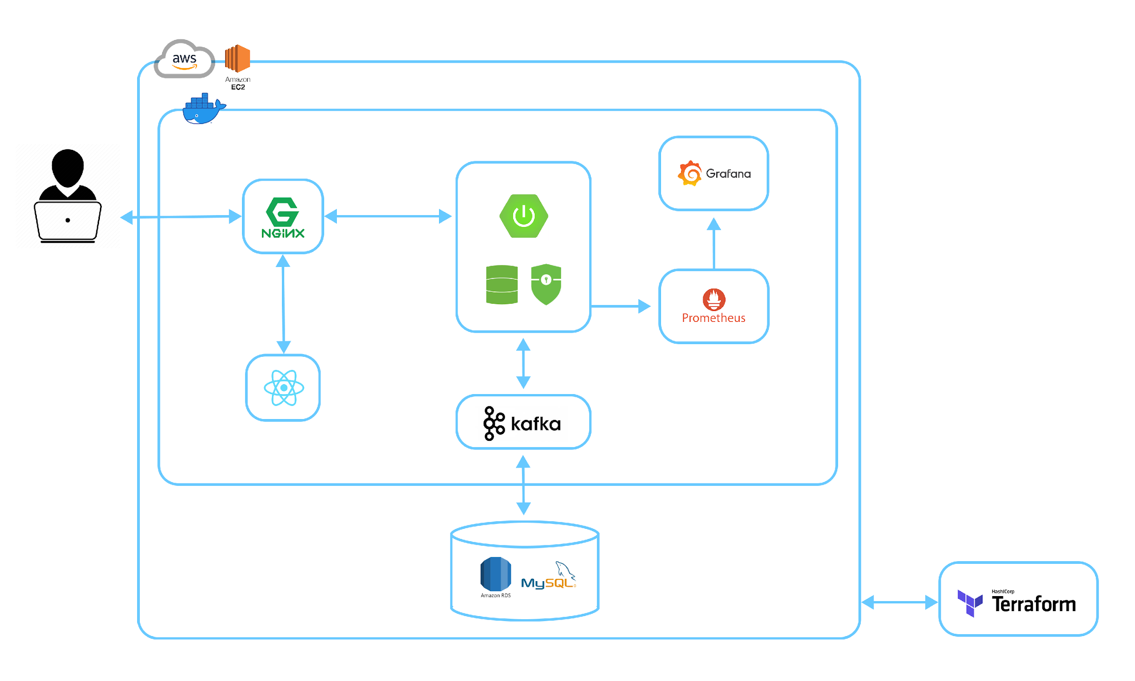
시스템 구성도
시스템 아키텍처

Slide 22
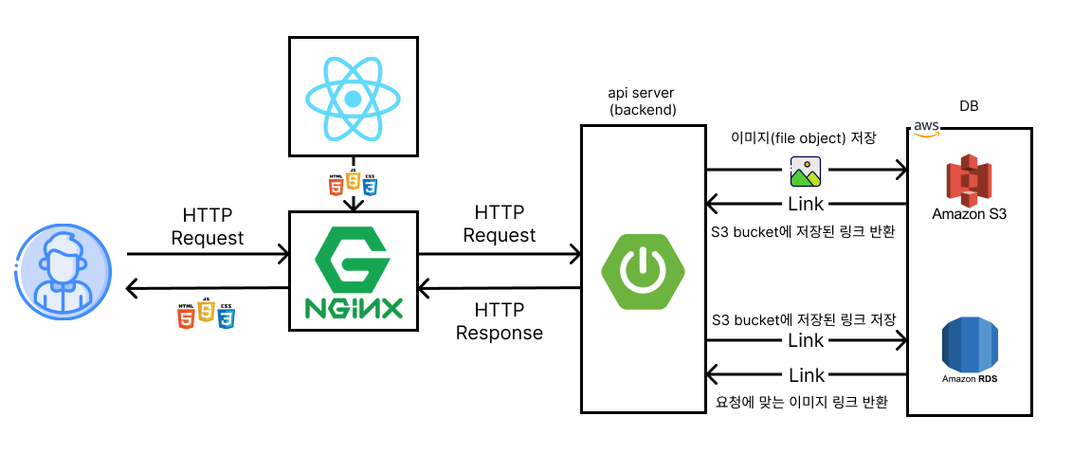
시스템 구성도
시스템 흐름도

Slide 23
시스템 구성도
DB 테이블 설계 - user
필드명 | 속성 | 타입 | 설명
id (PK) | AUTO_INCREMENT | INT | user 테이블의 PK
uuid | UUID | char(36) | get 요청을 위한 uuid 값
email | UNIQUE | varchar(200) | 이메일
password | PASSWORD | varchar(200) | 패스워드
nickname | UNIQUE | varchar(200) | 닉네임
photo |  | varchar(200) | 프로필 사진 링크
is_active | default = true | boolean | soft delete를 위한 필드, 삭제 시 false
created_at | CURRENT_TIMESTAMP | datetime | 데이터가 생성된 시간
updated_at | CURRENT_TIMESTAMP | datetime | 데이터가 수정된 시간
기본 속성: NOT NULL, NOT EMPTY

Slide 24
시스템 구성도
DB 테이블 설계 - project
필드명 | 속성 | 타입 | 설명
id (PK) | AUTO_INCREMENT | INT | project 테이블의 PK
uuid | UUID | char(36) | get 요청을 위한 uuid 값
name |  | varchar(200) | project 이름
is_active | default = true | boolean | soft delete를 위한 필드, 삭제 시 false
created_at | CURRENT_TIMESTAMP | datetime | 데이터가 생성된 시간
updated_at | CURRENT_TIMESTAMP | datetime | 데이터가 수정된 시간
기본 속성: NOT NULL, NOT EMPTY

Slide 25
시스템 구성도
DB 테이블 설계 - user - project
필드명 | 속성 | 타입 | 설명
id (PK) | AUTO_INCREMENT | INT | user-project 테이블의 PK
user_id (FK) | AUTO_INCREMENT | INT | user 테이블의 pk
project_id (FK) | AUTO_INCREMENT | INT | project 테이블의 pk
admin | default = false | boolean | admin이면 true
is_active | default = true | boolean | soft delete를 위한 필드, 삭제 시 false
created_at | CURRENT_TIMESTAMP | datetime | 데이터가 생성된 시간
updated_at | CURRENT_TIMESTAMP | datetime | 데이터가 수정된 시간
기본 속성: NOT NULL, NOT EMPTY

Slide 26
시스템 구성도
DB 테이블 설계 - branch
필드명 | 속성 | 타입 | 설명
id (PK) | AUTO_INCREMENT | INT | branch 테이블의 PK
project_id (FK) | AUTO_INCREMENT | INT | project 테이블의 pk
uuid | UUID | char(36) | get 요청을 위한 uuid 값
name |  | varchar(200) | branch 이름
is_active | default = true | boolean | soft delete를 위한 필드, 삭제 시 false
created_at | CURRENT_TIMESTAMP | datetime | 데이터가 생성된 시간
updated_at | CURRENT_TIMESTAMP | datetime | 데이터가 수정된 시간
기본 속성: NOT NULL, NOT EMPTY

Slide 27
시스템 구성도
DB 테이블 설계 - log
필드명 | 속성 | 타입 | 설명
id (PK) | AUTO_INCREMENT | INT | log 테이블의 pk
branch_id (FK) | AUTO_INCREMENT | INT | branch 테이블의 pk
user_id (FK) | AUTO_INCREMENT | INT | user 테이블의 pk
layer_id (FK) | AUTO_INCREMENT | INT | layer 테이블의 pk
uuid | UUID | char(36) | get 요청을 위한 uuid 값
content |  | varchar(200) | 로그 메세지 내용
is_active | default = true | boolean | soft delete를 위한 필드, 삭제 시 false
created_at | CURRENT_TIMESTAMP | datetime | 데이터가 생성된 시간
updated_at | CURRENT_TIMESTAMP | datetime | 데이터가 수정된 시간
기본 속성: NOT NULL, NOT EMPTY

Slide 28
시스템 구성도
DB 테이블 설계 - layer
{
id: LAYER_ID,
layer:
[
{
name: FILE_NAME,
link: FILE_LINK
},
…
]
}
layer 테이블은 비정형 데이터의 저장을 위해 MongoDB 사용

Slide 29
시스템 구성도
DB 테이블 설계 - feedback
필드명 | 속성 | 타입 | 설명
id (PK) | AUTO_INCREMENT | INT | feedback 테이블의 pk
user_id (FK) | AUTO_INCREMENT | INT | user 테이블의 pk
log_id (FK) | AUTO_INCREMENT | INT | log 테이블의 pk
content |  | varchar(200) | 피드백 메세지 내용
is_active | default = true | boolean | soft delete를 위한 필드, 삭제 시 false
created_at | CURRENT_TIMESTAMP | datetime | 데이터가 생성된 시간
updated_at | CURRENT_TIMESTAMP | datetime | 데이터가 수정된 시간
기본 속성: NOT NULL, NOT EMPTY

Slide 30
06
시스템 모듈 설계

Slide 31
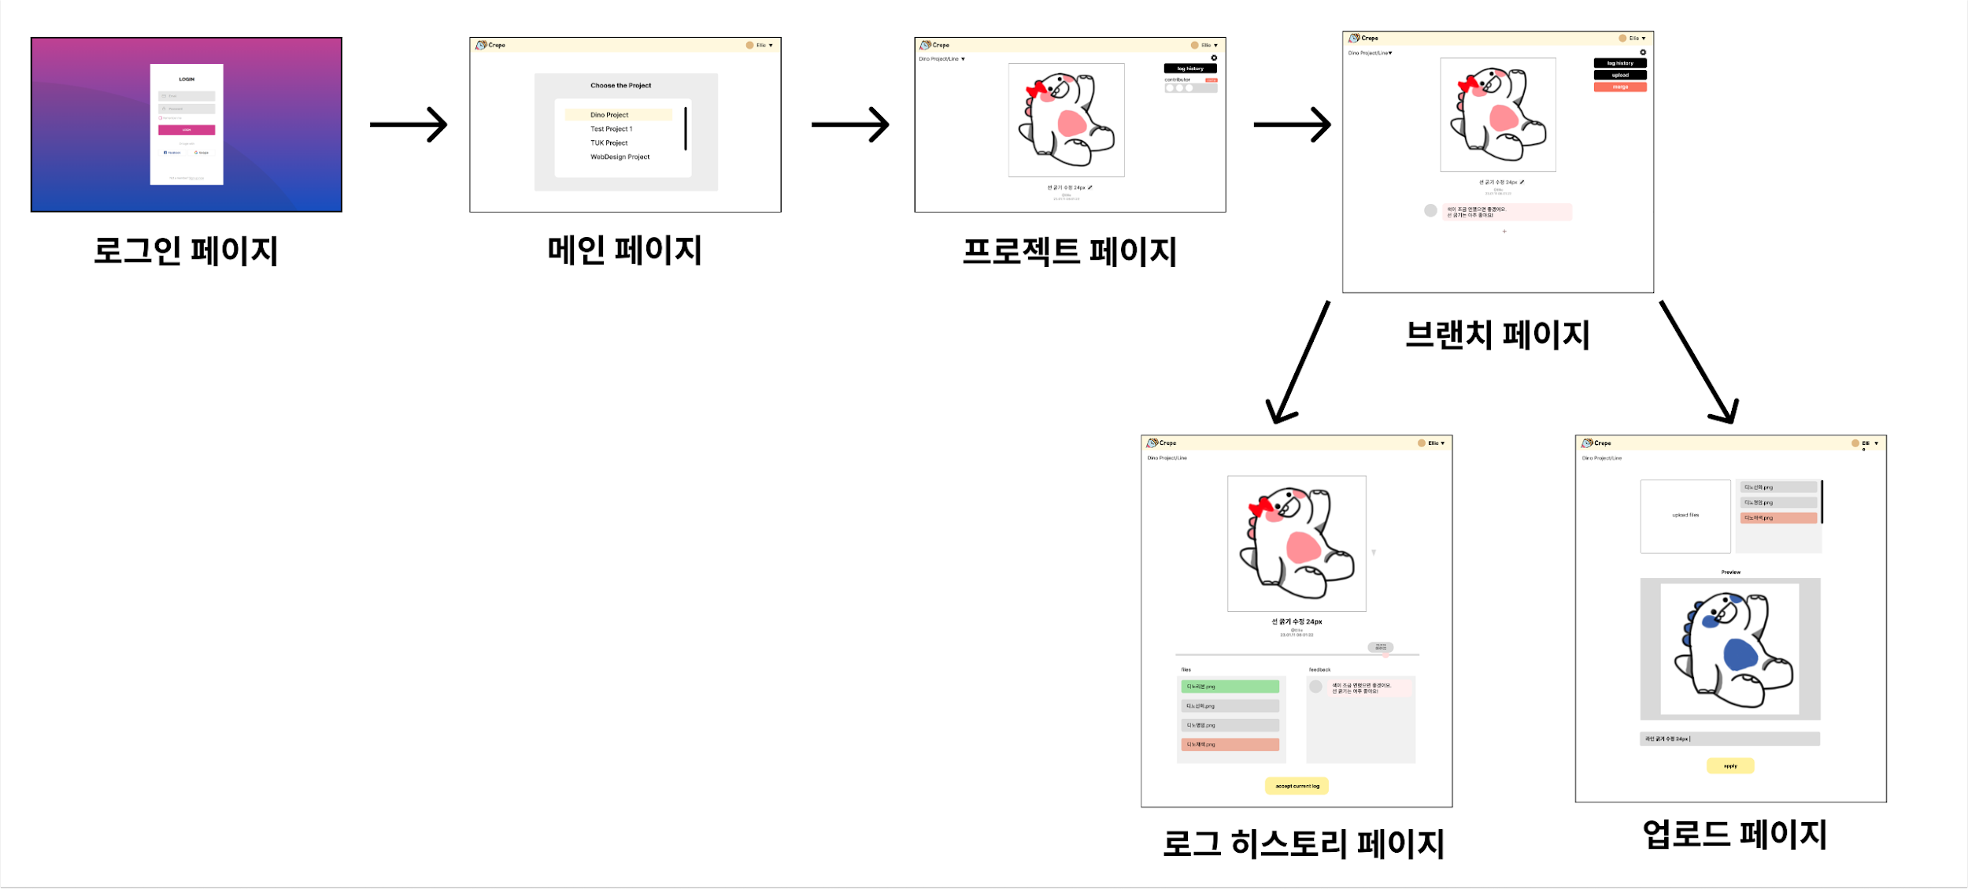
시스템 모듈 설계
UI 설계

Slide 32
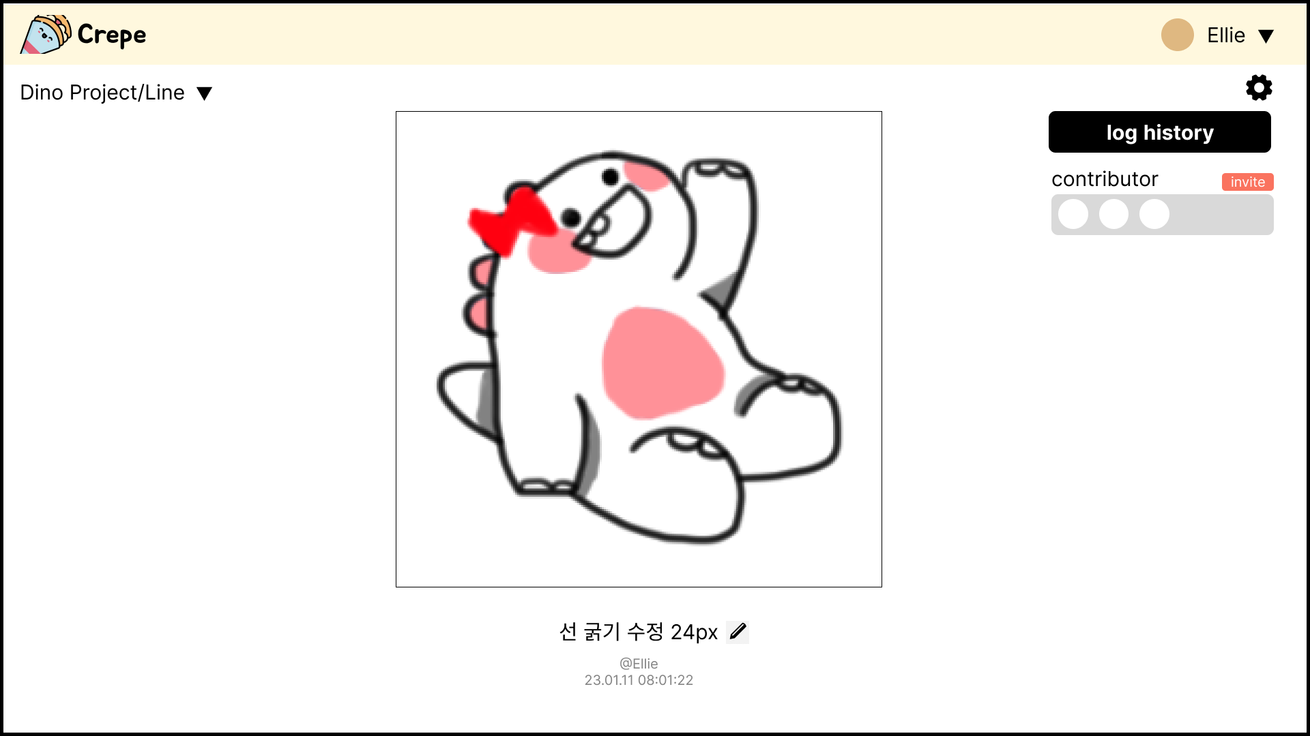
시스템 모듈 설계
API 설계 – 프로젝트 화면
P001 | 프로젝트 생성 | POST | /projects
P002 | 특정 프로젝트 조회 | GET | /projects/{uuid}
P003 | 프로젝트에 참여중인 유저 가져오기 | GET | /projects/users
U006 | 전체 프로젝트 조회 | GET | /users/{user_uuid}/projects

Slide 33

시스템 모듈 설계
API 설계 – 브랜치 화면
B001 | 브랜치 생성 | POST | /branches
B002 | 전체 브랜치 정보 조회 | GET | /branches
B003 | 특정 브랜치 정보 조회 | GET | /branches/{uuid}
B004 | 브랜치에 참여중인 유저 가져오기 | GET | /branches/users
F001 | 피드백 추가 | POST | /feedbacks

Slide 34

시스템 모듈 설계
API 설계 – 로그 화면
L001 | 로그 추가 | POST | /logs
L002 | 프로젝트/브랜치에 대한 로그 정보 조회 | GET | /logs?branch_uuid={branch_uuid}
L003 | 로그 조회 | GET | /logs/{log_uuid}
F002 | 로그에 대한 피드백 정보 조회 | GET | /feedbacks?log={log_uuid}/logs

Slide 35
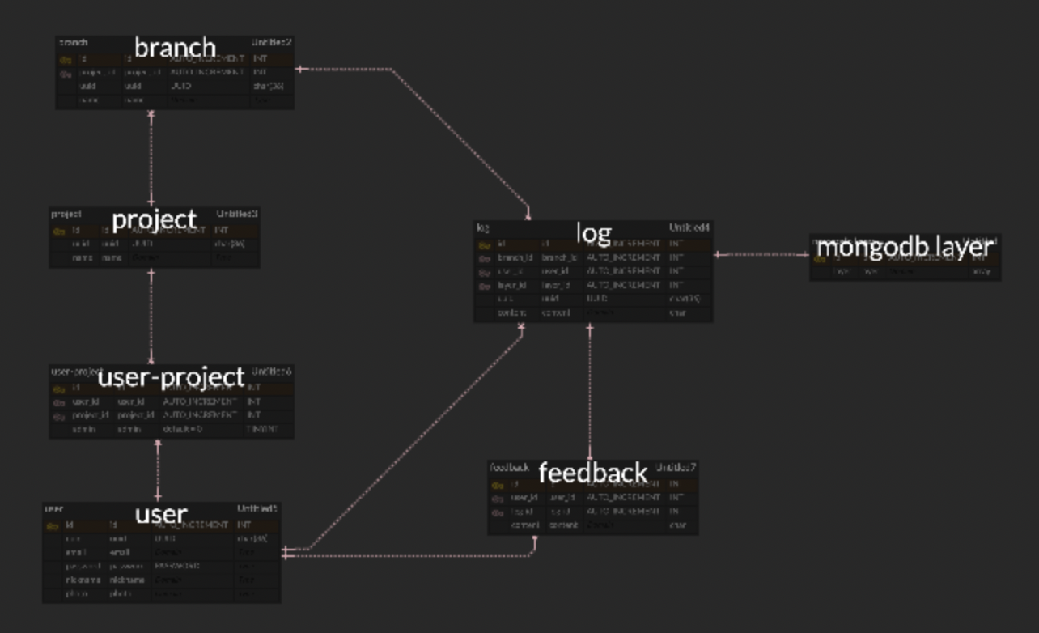
시스템 모듈 설계
DB 설계 – ERD

Slide 36
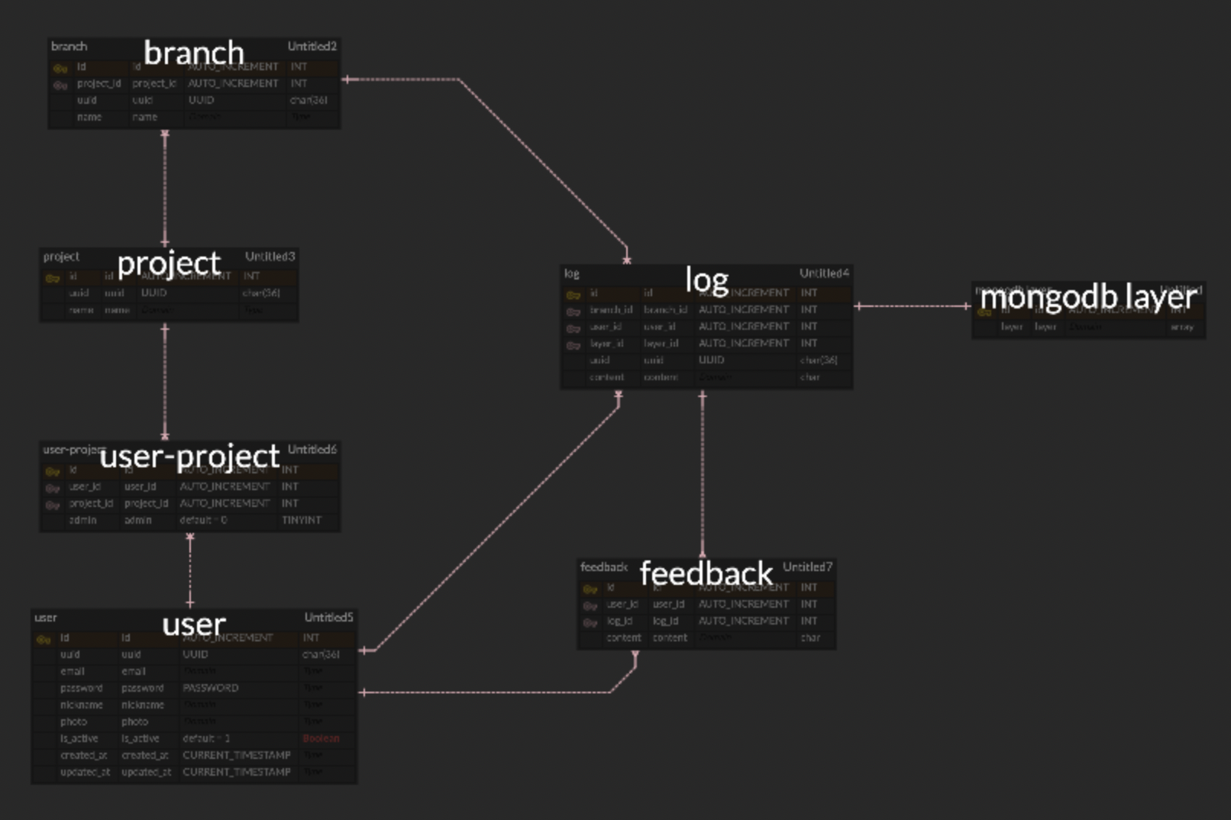
시스템 모듈 설계
DB 관계 설계 – user와 project
user
id (PK)
uuid
email
password
nickname
photo
is_active
created_at
updated_at
user-project
id (PK)
user_id (FK)
project_id (FK)
admin
is_active
created_at
updated_at
project
id (PK)
uuid
name
is_active
created_at
updated_at
ManyToMany 관계

Slide 37
시스템 모듈 설계
DB 관계 설계 – project와 branch
branch
id (PK)
project_id (FK)
uuid
name
is_active
created_at
updated_at
project
id (PK)
uuid
name
is_active
created_at
updated_at
OneToMany 관계

Slide 38
시스템 모듈 설계
DB 관계 설계 – log의 관계들
log
id (PK)
branch_id (FK)
user_id (FK)
layer_id (FK)
uuid
content
is_active
created_at
updated_at
branch
MongoDB
layer
user
OneToOne 관계
OneToMany 관계

Slide 39
시스템 모듈 설계
DB 관계 설계 – feedback의 관계들
feedback
id (PK)
user_id (FK)
log_id (FK)
content
is_active
created_at
updated_at
user
log
OneToMany 관계

Slide 40
07
개발 환경 및 개발 방법

Slide 41

개발 환경 및 개발 방법
기술 스택
Frontend
Backend
Database
DevOps
React
TypeScript
Redux
Spring Boot
Spring data JPA
Spring Security
Kafka
Grafana
Prometheus
Junit5
Mockito
Jacoco
Spring Cloud(MSA)
MySQL
MongoDB
Redis
Terraform
Docker
Docker-compose
AWS(S3, RDS, CloudFront, EKS, Route53, Certificate Manager)
Jenkins
NginX
Collab tool
Spring Rest Docs, Notion, Discord, GitHub, GitHub Project
https://github.com/tukcom2023CD/AOK

Slide 42
개발 환경 및 개발 방법
시스템 개발 방법
Web Service
Front-end는 React 프레임워크 사용
Back-end는 Spring Boot 프레임워크 사용
NGINX로 유저에게 웹 정보 제공
실시간 처리를 위한 Websocket 사용

Slide 43
개발 환경 및 개발 방법
시스템 개발 방법
Infra
Docker-compose를 사용하여 개발 환경 세팅
정적파일(Front-end)은 AWS S3에 업로드 후 AWS CloudFront에 배포
API서버는 AWS EKS 배포
ACM을 이용해 Https 적용
Github Action을 통해 CI/CD 적용

Slide 44
개발 환경 및 개발 방법
시스템 개발 방법
Database
MySQL 사용, 비정형 데이터에 대해 일부분 MongoDB 사용
AWS S3에 그래픽 리소스 파일 업로드, AWS RDS에 업로드한 리소스 파일 링크 저장
Monitoring
Prometheus에 데이터와 Metric 저장, Grafana로 시각화
Alert Manager를 연동하여 각 서비스 다운 시 알림

Slide 45
08
업무 분담

Slide 46
업무 분담
김유림(PM)
김주연
김태양
나은서
Backend
DevOps
Frontend
UI/UX
Backend
Frontend
UI/UX

Slide 47
09
수행 일정

Slide 48
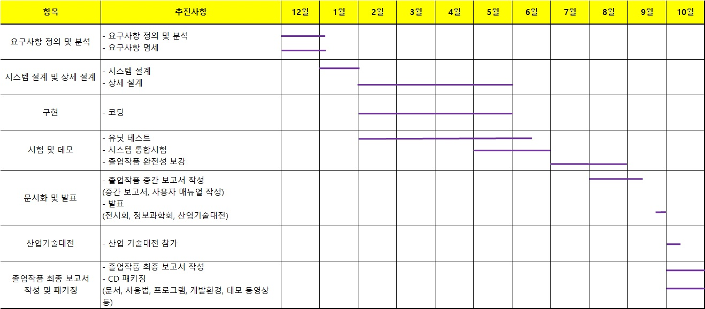
수행 일정

Slide 49
Thank you
감사합니다 ! ☺

